Slide 1
Spring Web Project
PART 4. 03. AOP 연습하기

Slide 2
Objectives
AOP관련 설정 이해하기
Before, Around Advice의 동작 방식 이해하기

Slide 3
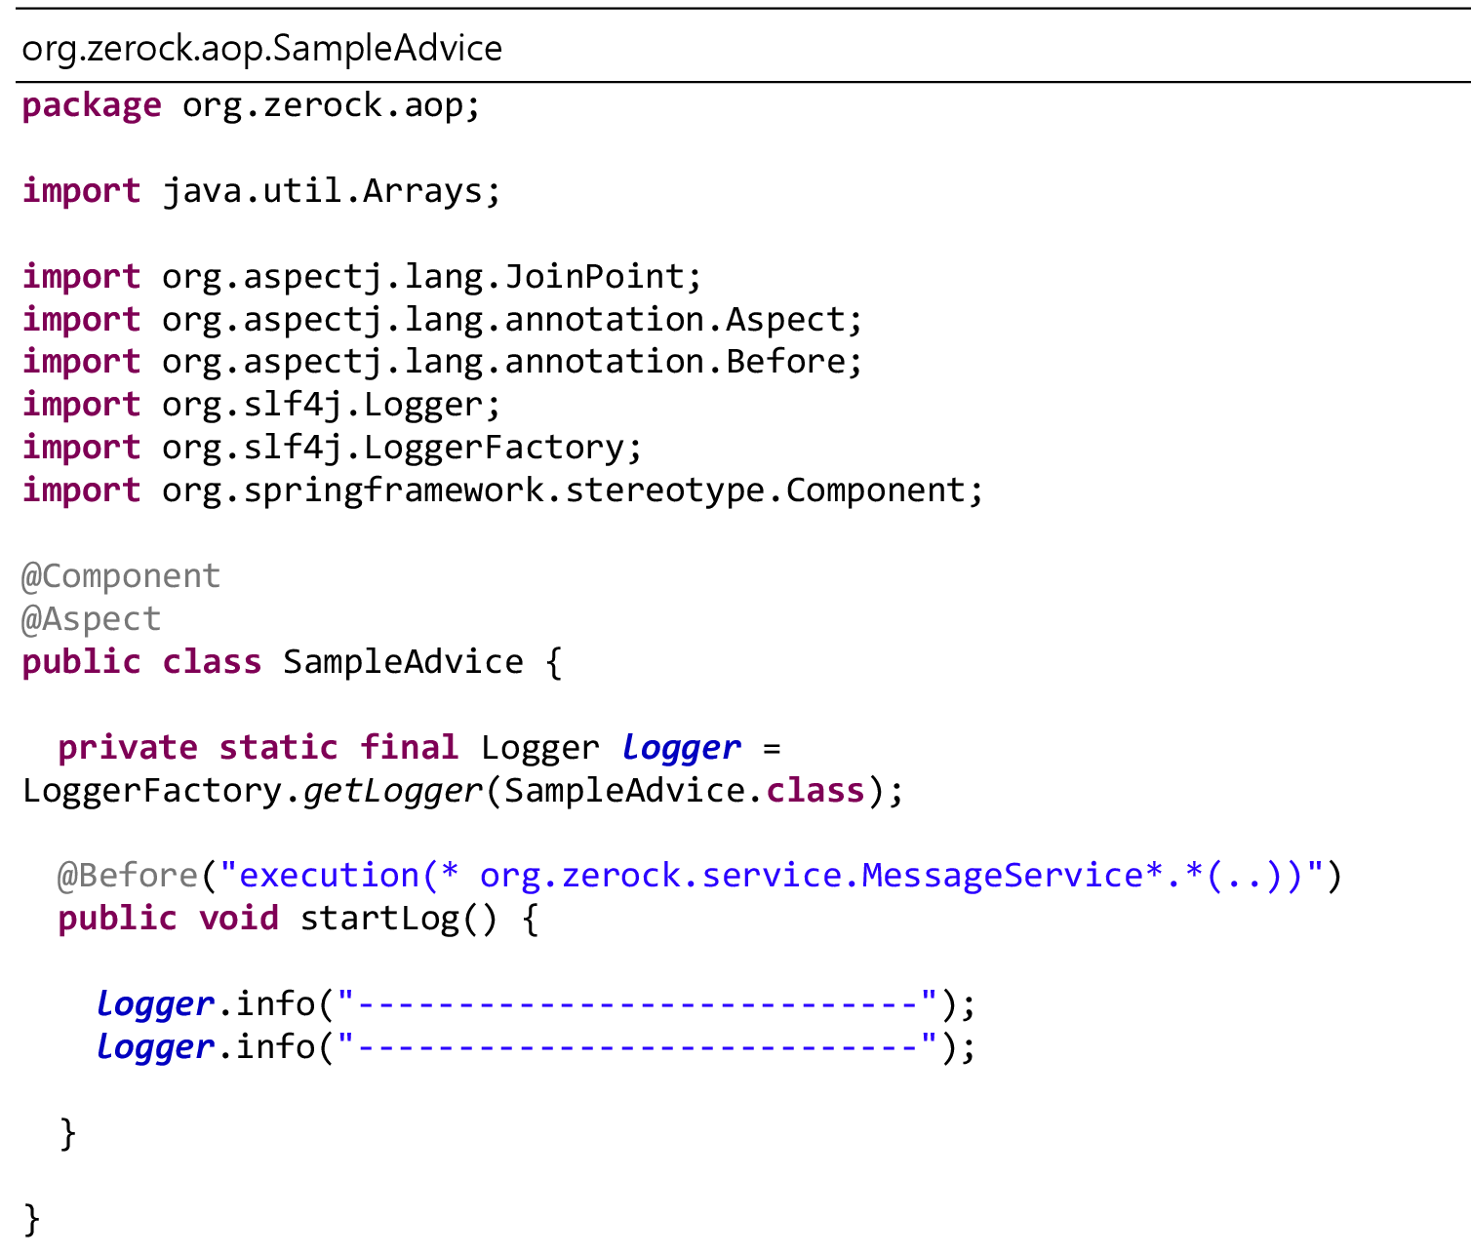
Advice의 생성
메소드의 호출 전에 특정한 작업을 수행하는 것을 테스트

Slide 4
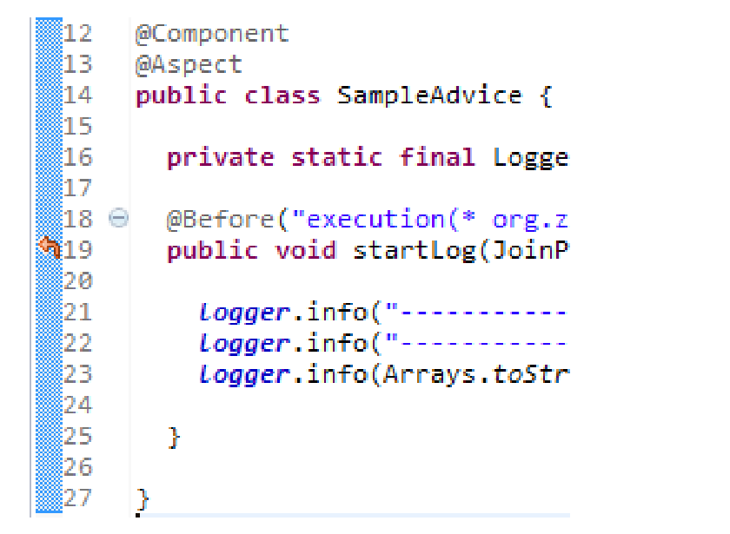
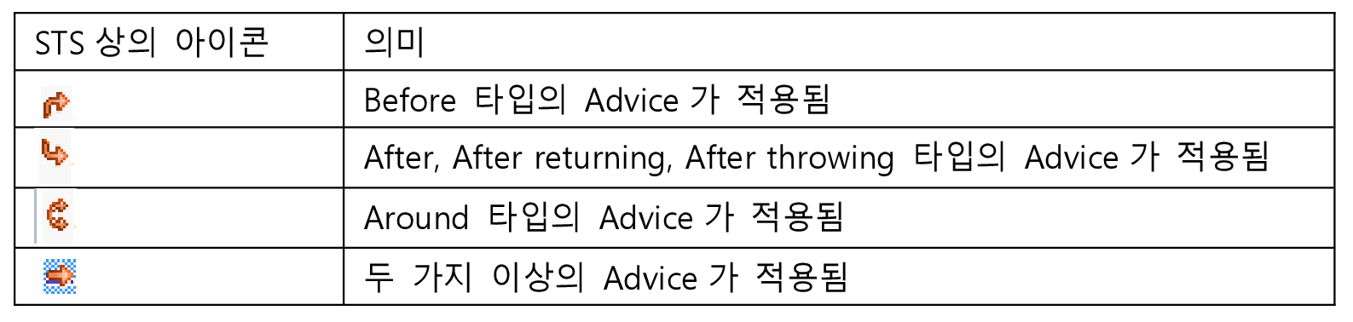
STS상에서 AOP의 적용 확인
STS상에서는 Pointcut의 설정에 따라 아이콘을 통해서 AOP의 적용여부를 확인 가능

Slide 5
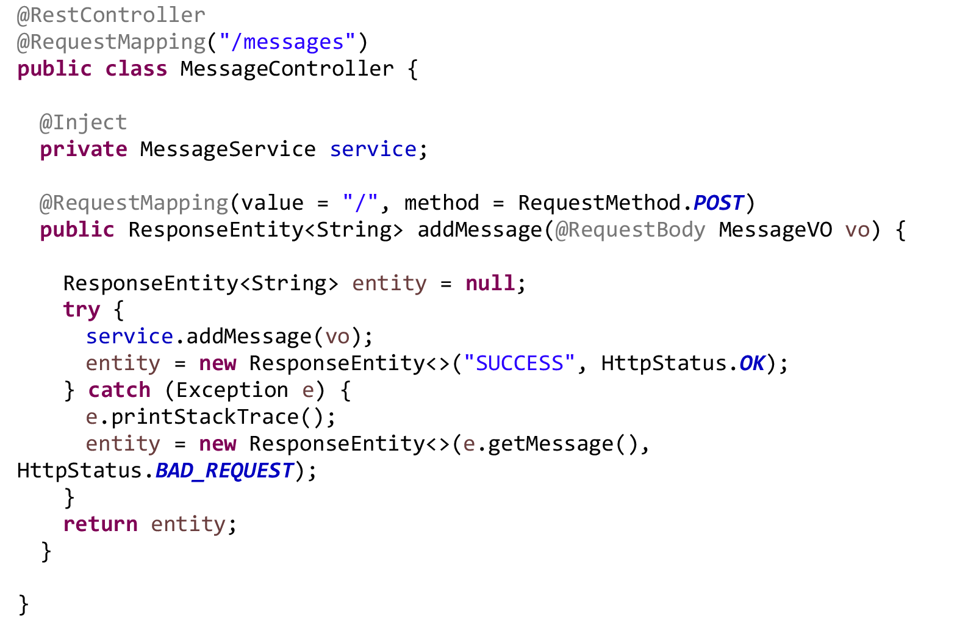
컨트롤러의 작성과 테스트하기

Slide 6
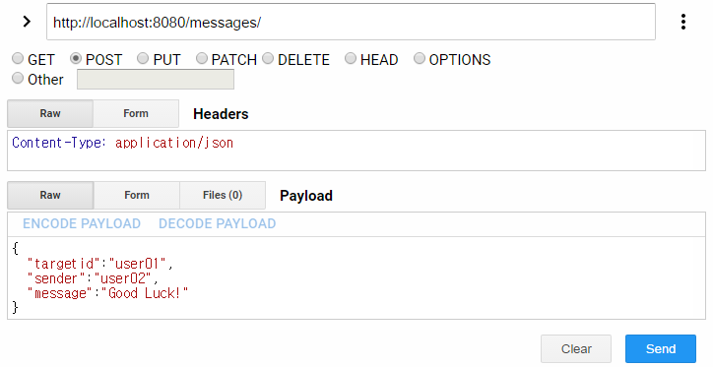
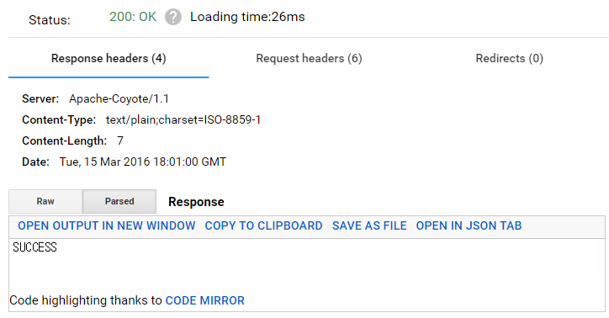

Slide 7
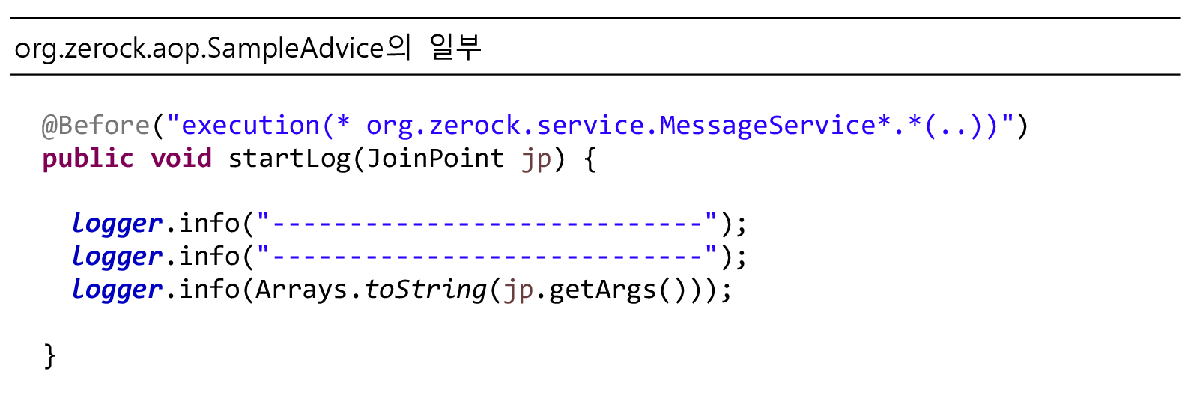
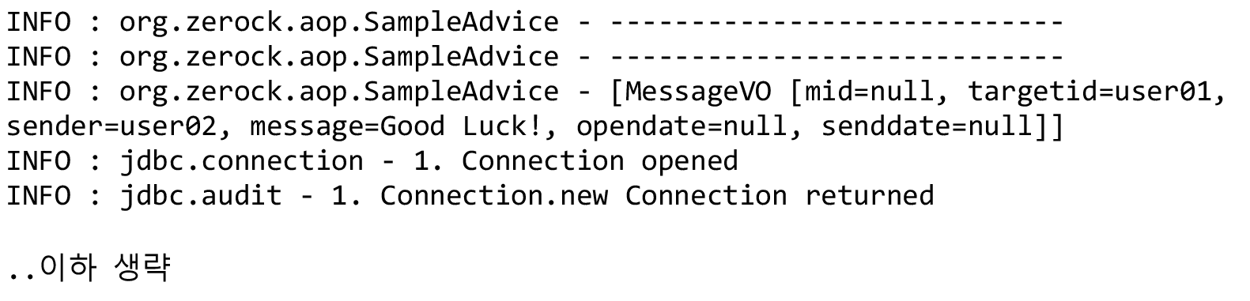
실행시에 컨트롤러에 전달되는 파라미터 파악

Slide 8
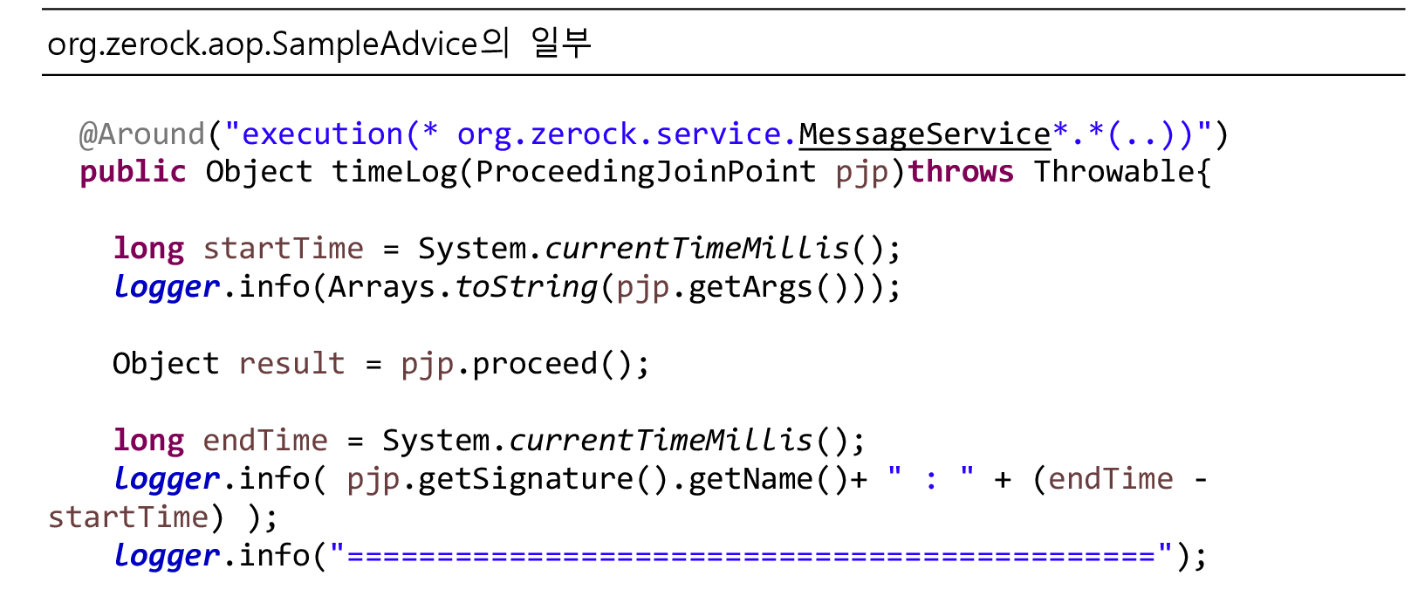
가장 강력한 Around
여러 종류의 Advice들 중에서 가장 강력하게 target객체의 메소드의 실행 자체에 관여
ProceedingJoinPoint를 이용해서 proceed( )를 호출, target객체의 메소드의 실행을 지시할 수 있음

